Slide 1

对象图、构件图、包图
组长：郑丁公
组员：谢正树、嵇德宏、张晓钒、张天颖

Slide 2
目 录CONTENTS
1
对象图
2
构件图
目 录
CONTENTS
3
包图
4
问题
5
参考资料及成员绩效

Slide 3
1.对象图

Slide 4
对象图
1、定义:对象图描述一个系统在某个具体时刻的静态结构。
2、简要介绍：对象图实际上就是类图的实例。
对象图表示一组对象及他们之间的联系，它是系统的详细状态在某一时刻的快照，常用于表示复杂类图的一个实例。
UML中对象图与类图具有相同的表示形式。
在UML中，对象图的使用相当有限，主要用于表达数据结构的实例，以及了解系统在某个特定时刻的具体情况。

Slide 5
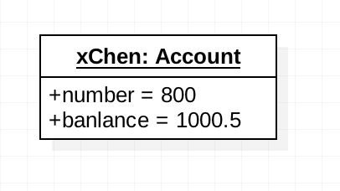
对象图
3、对象图主要包括以下几部分
对象名：由于对象是一个类的实例，因此其名称的格式是“对象名：类名”，这两个部分是可选的，但是
如果是包含类名的则必须加上“：”，另外为了
和类名区分，还必须加上下划线
属性：由于对象是一个具体的事物，因此所有的
属性值都已经确定，因此通常会在属性后面列出其值

Slide 6
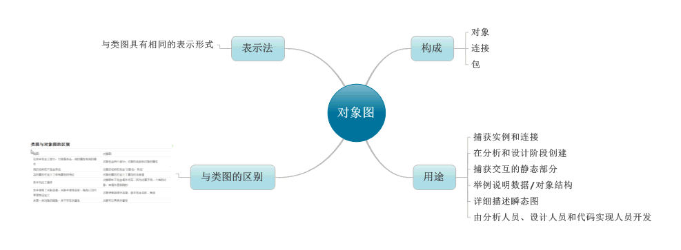
对象图
4、导图概述

Slide 7
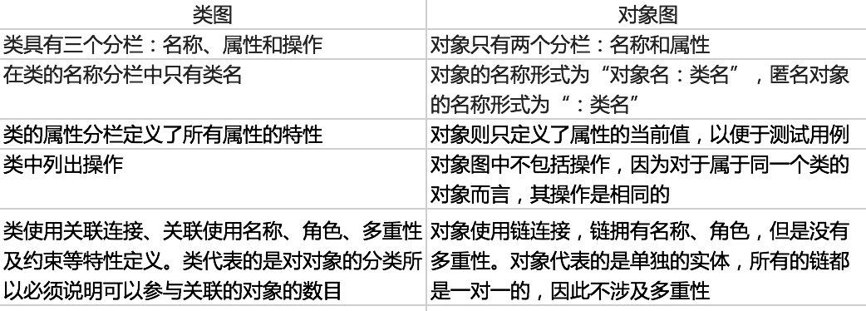
对象图
4、导图概述-与类图的区别

Slide 8
2.构件图

Slide 9
构件图
1、定义：主要用于描述各种软件构件之间的依赖关系。
2、简要介绍：构件图是从软件架构的角度来描述一个系统的主要功能，如子系统、类、包、构件等。
使用构件最重要的是复用。
构件是系统中遵从同一组接口且提供其实现的物理的、可替换的部分。
构件图提供系统物理视图，在一个非常高的层次上显示系统中的构件与构件之间的依赖关系。

Slide 10
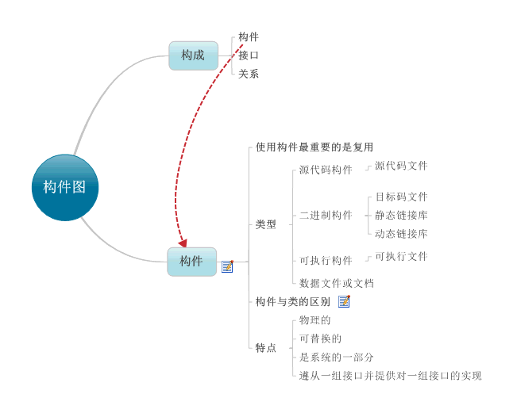
构件图
3、导图概述
构件与类的区别
类表示逻辑抽象，而构件表示物理抽象；构件是其他元素的物理实现
类可以直接拥有属性和操作，而构件一般只拥有只能通过其接口访问的操作。

Slide 11
构件图
4、构件图有什么好处？
（1）帮助客户理解最终的系统结构
（2）使其开发工作有一个明确的目标
（3）帮助开发组的其他人员理解系统
（4）复用软件组件
关于复用软件组件是十分重要的，特别是当今快节奏的商业竞争中，所建造的系统发挥功能越快，在竞争中的获得的利益就越好。如果在开发一个系统中所构造的组件能够在开发另一个系统中复用，那么就越有利于获得这种竞争利益

Slide 12
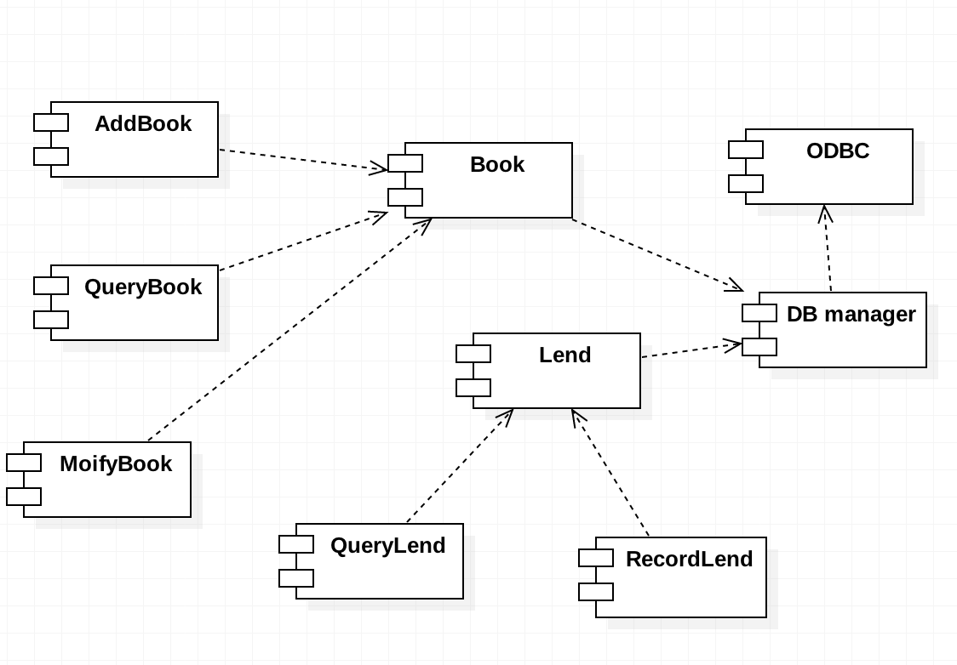
构件图
5、构件图建模及绘图的步骤
（1）对系统中的组件建模
（2）定义相关组件提供的接口
（3）对它们之间关系建模
（4）对建模的结果进行精化和细化

Slide 13
3.包图

Slide 14
包图
1、定义：包图是在 UML 中用类似于文件夹的符号表示的
模型元素的组合
2、简要介绍：包图是一种维护和描述系统总体结构的模型的重要建模工具，通过对包中各个包以及包之间关系的描述，展现出系统的模块与模块之间的依赖关系。
包图的作用：包图可以描述需求，设计的高阶概况；包图通过合理规划自身功能反应系统的高层架构，在逻辑上将系统进行模块化分解；包图最终是组织源码的方式。

Slide 15
包图
一个包图可以由任何一种ＵＭＬ图组成，通常是ＵＭＬ用例图或是ＵＭＬ类图。
包被描述成文件夹，可以用于ＵＭＬ任何一种的图上。
包图只是把某些类放在一个包中，因此可以看做是类图的一种。

Slide 16
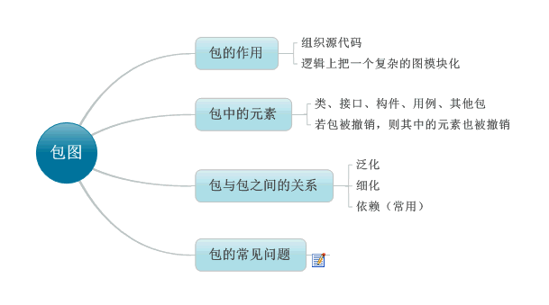
包图
3、导图概述

Slide 17
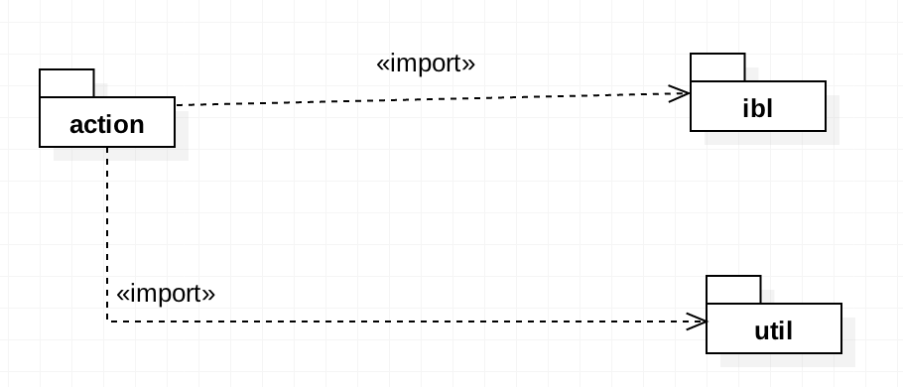
包图
4、包之间的关系
（1）引入关系：一个包中的类可以被另一个指定包（以及嵌
套于其中的包）中的类引用
引用关系是依赖关系的一种，需要在依赖线上增加一个
《import》衍型，包之间一般依赖关系都属于引入关系

Slide 18
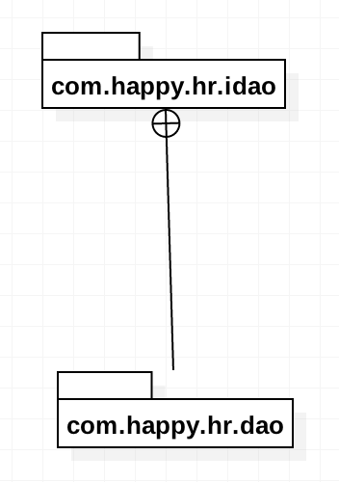
包图
4、包之间的关系
（2）泛化关系：表示一个包继承了另一个包的全部内容，同时又补充自己增加的内容

Slide 19
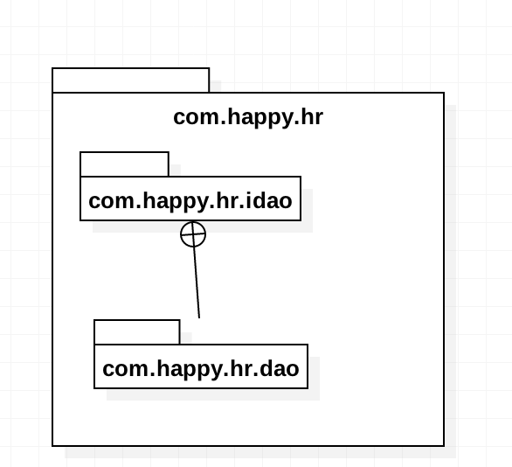
包图
4、包之间的关系
（3）嵌套关系：一个包中可以包含若干个子包，构成包的嵌套层次结构

Slide 20
4.问题

Slide 21
问题
1、对象图和类图的区别

Slide 22
问题
2、构件图有什么好处？
（1）帮助客户理解最终的系统结构
（2）使其开发工作有一个明确的目标
（3）帮助开发组的其他人员理解系统
（4）复用软件组件
关于复用软件组件是十分重要的，特别是当今快节奏的商业竞争中，所建造的系统发挥功能越快，在竞争中的获得的利益就越好。如果在开发一个系统中所构造的组件能够在开发另一个系统中复用，那么就越有利于获得这种竞争利益

Slide 23
问题
3、什么是包？
在面向对象的软件开发过程中，类显然是构建整个系统的基本构造块。但是对于庞大的应用系统而言，包含的类是成百上千的，再加上其间“阡陌纵横”的关联关系，多重性等，必然大大超出了人们可以处理的复杂度。因此，引入包这个构造块。包相当于建模元素的容器。通过包可以把类、用例、构件等元素聚集在一起，构成更高层的单位。

Slide 24
5.参考资料及成员绩效

Slide 25
参考资料及成员绩效
[1]UML2基础、建模与设计教程
[2]UML用户指南（第2版·修订版）
[3] http://blog.csdn.net/caozhangyingfei0109/article/details/8534191
张晓钒：ppt qfd version⋯⋯scop 对话框图 非功能性需求、用户手册 8.5
谢正树：高保真原型 对话框图 8.3
张天颖：用例分析、数据字典、er图 8.1
嵇德宏：用例分析、数据字典、er图 8.2
郑丁公：测试用例、对话框图 8.4

Slide 26

THANKS

